Slide 1
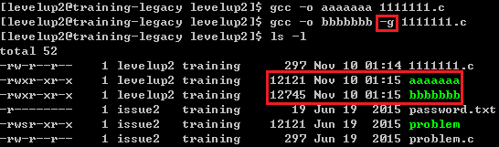
Source Compile
소스 컴파일

Slide 2
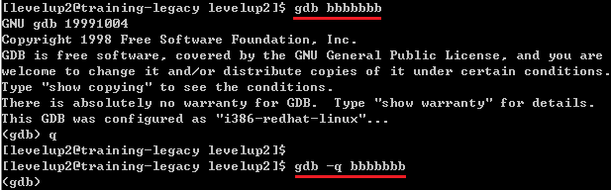
Debugging
2) 디버깅: 프로그램의 실행과정을 추적하고, 심볼들을
모니터링을 할 수 있음.
gdb(디버깅) 실행(시작) 및 종료하기

Slide 3
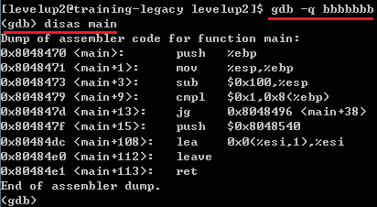
Debugging
어셈블리 코드 보기: disassemble(disas)

Slide 4
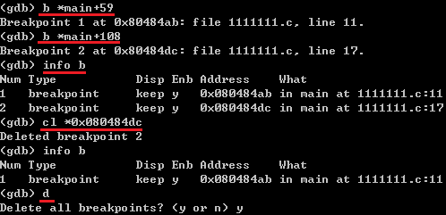
Debugging
breakpoints 설정(b), 확인(info b), 삭제(cl, d)

Slide 5
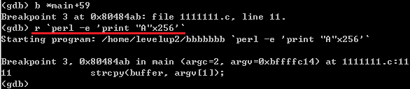
Debugging
gdb에서 프로그램 실행하기: run(r)
ni : 다음 어셈블리 명령어 실행, 함수도 한 줄로 처리
si : 다음 어셈블리 명령어 실행, 함수 안으로 진입
next(n) : 다음 c 소스 한 줄 실행, 함수도 한 줄로 처리
step(s) : 다음 c 소스 한 줄 실행, 함수 안으로 진입
c : 다음 b 까지 실행

Slide 6
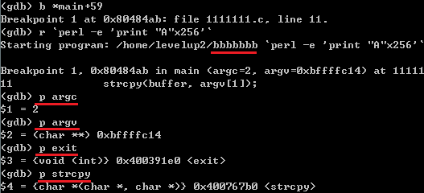
Debugging
변수, 함수 값 출력하기: print(p)

Slide 7
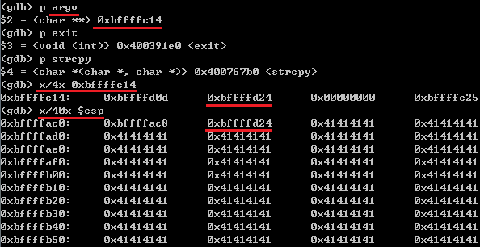
Debugging
메모리가 가지는 값 조사하기: examine(x)

Slide 8
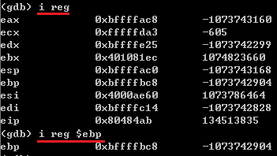
Debugging
레지스터가 가지는 값 조사하기(i r)

Slide 9
Debugging
디버깅 정보가 포함된 컴파일의 디버깅 경우
컴파일에 사용된 소스 포함
소스의 심볼정보(변수, 함수, 문자열, 각각의 주소 등) 포함
컴파일된 인스트럭션들이 어떤 소스의 행에 해당하는 정보 포함

Slide 10
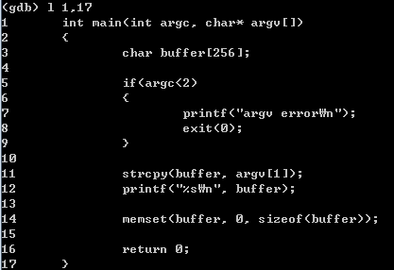
Debugging
컴파일에 사용된 소스 확인 가능: list(l)

Slide 11

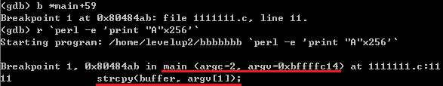
Debugging
소스의 심볼정보(변수, 함수, 문자열, 각각의 주소 등) 확인 가능
컴파일된 인스트럭션들이 어떤 소스의 행에 해당하는 정보 확인

